Slide 1

,, Szkoła Pamięta"
Jan Liwacz

Slide 2
Jan Liwacz
(ur. 4 października 1898 w Dukli, zm. 22 kwietnia 1980 w Bystrzycy Kłodzkiej) – mistrz kowalstwa artystycznego, więzień obozu koncentracyjnego Auschwitz, wykonawca liter do napisu nad główną bramą wjazdową – Arbeit macht frei, jednego z symboli tego obozu.

Slide 3
Życiorys
Zatrzymany i aresztowany 16 października 1939 w Bukowsku, osadzony w więzieniach w Sanoku, Krośnie, Krakowie i Nowym Wiśniczu; do Auschwitz trafił 20 czerwca 1940 i otrzymał tam numer obozowy 1010. Przydzielony został jako ślusarz do komanda zajmującego się wykonywaniem elementów wyposażenia obozu (krat, balustrad, poręczy, żyrandoli itp., a także figury Bachusa na lampach nad wejściami do baraku 22, gdzie mieściła się kantyna obozowa). Spod jego ręki wyszły także liczne przedmioty wykonywane na zamówienie oficerów SS. Podczas jednej z wizyt kuźnię odwiedził Heinrich Himmler. Specjalnym zadaniem było wykonanie Tierkreiszeichen(niem.) – 12 znaków zodiaku. Będąc niezastąpionym w swej pracy, wykorzystywał swoje wpływy i pomagał innym więźniom. Spędził łącznie pięć tygodni w bunkrze bloku nr 11 („Bloku Śmierci”), osadzany tam dwukrotnie: w czerwcu 1942 i w marcu 1943. 6 grudnia 1944 przeniesiony do Mauthausen-Gusen (podobozy w Melk i Ebensee).

Slide 4
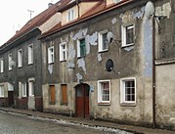
Dawna kuźnia Jana Liwacza przy Okrzei 45 w Bystrzycy Kłodzkiej.

Slide 5
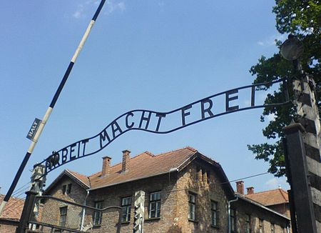
Brama główna do obozu koncentracyjnego Auschwitz z napisem „Arbeit macht frei” wykonanym przez J. Liwacza

